Slide 1
Lambda-14
By Lyagva ’n’ N.E.O.N

Slide 2


Hystory
Всё началось с одного сообщения в дискорде... (Оно ниже)
И продолжилось другим сообщением... (Оно ещё ниже)

Slide 3
Hystory
Потом мы очень много времени искали идею...
Наши идеи: форум, мессенджер, радио и т.д.
Но потом, нас осенило!... (～￣▽￣)～

Slide 4
Description
Наш проект - текстовая игра в... Ну по идее киберпанке...
Полностью...
Прям только предложения

Slide 5
Activities
Крутые PvE и PvP сражения...
Вы не увидите в нашей игре
Многогранная и сложная система торговли...
Тоже отсутствует
Ну хоть чат есть... Уже спасибо

Slide 6
Structure & classes
Есть куча кода, отвечающего за сервер.
Есть файл Command/commands.py, в котором лежат все не боевые команды и функции.
Есть файл Command/battle.py, в котором лежат всебоевые команды и функции.
Каждую отдельно не опишем - их >50

Slide 7
Libraries & Modules
Мы использовали следующие библиотеки:
1. Flask
2. SQLAlchemy
? 4. Flask-RESTful
3. Cryptography

Slide 8
Other cool stuff
Со стороны клиента мы написали очень крутые (нет) функции на языке JavaScript и использовали библиотеку jQuerry.
Для постоянного обмена информацией с сервером мы юзали Ajax - под-библиотеку для отправки запросов с сайта, а не через браузерную строку.
Я потратил 6 часов на поиск AJAX! (╯°□°）╯︵ ┻━┻

Slide 9
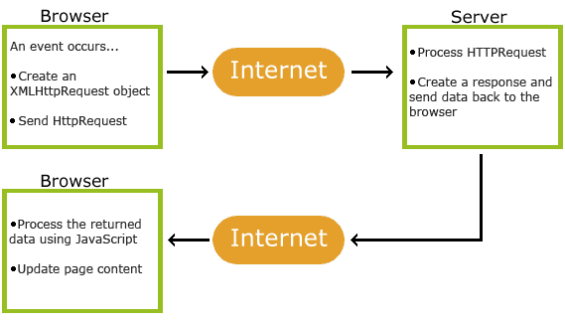
AJAX in a nutshell

Slide 10
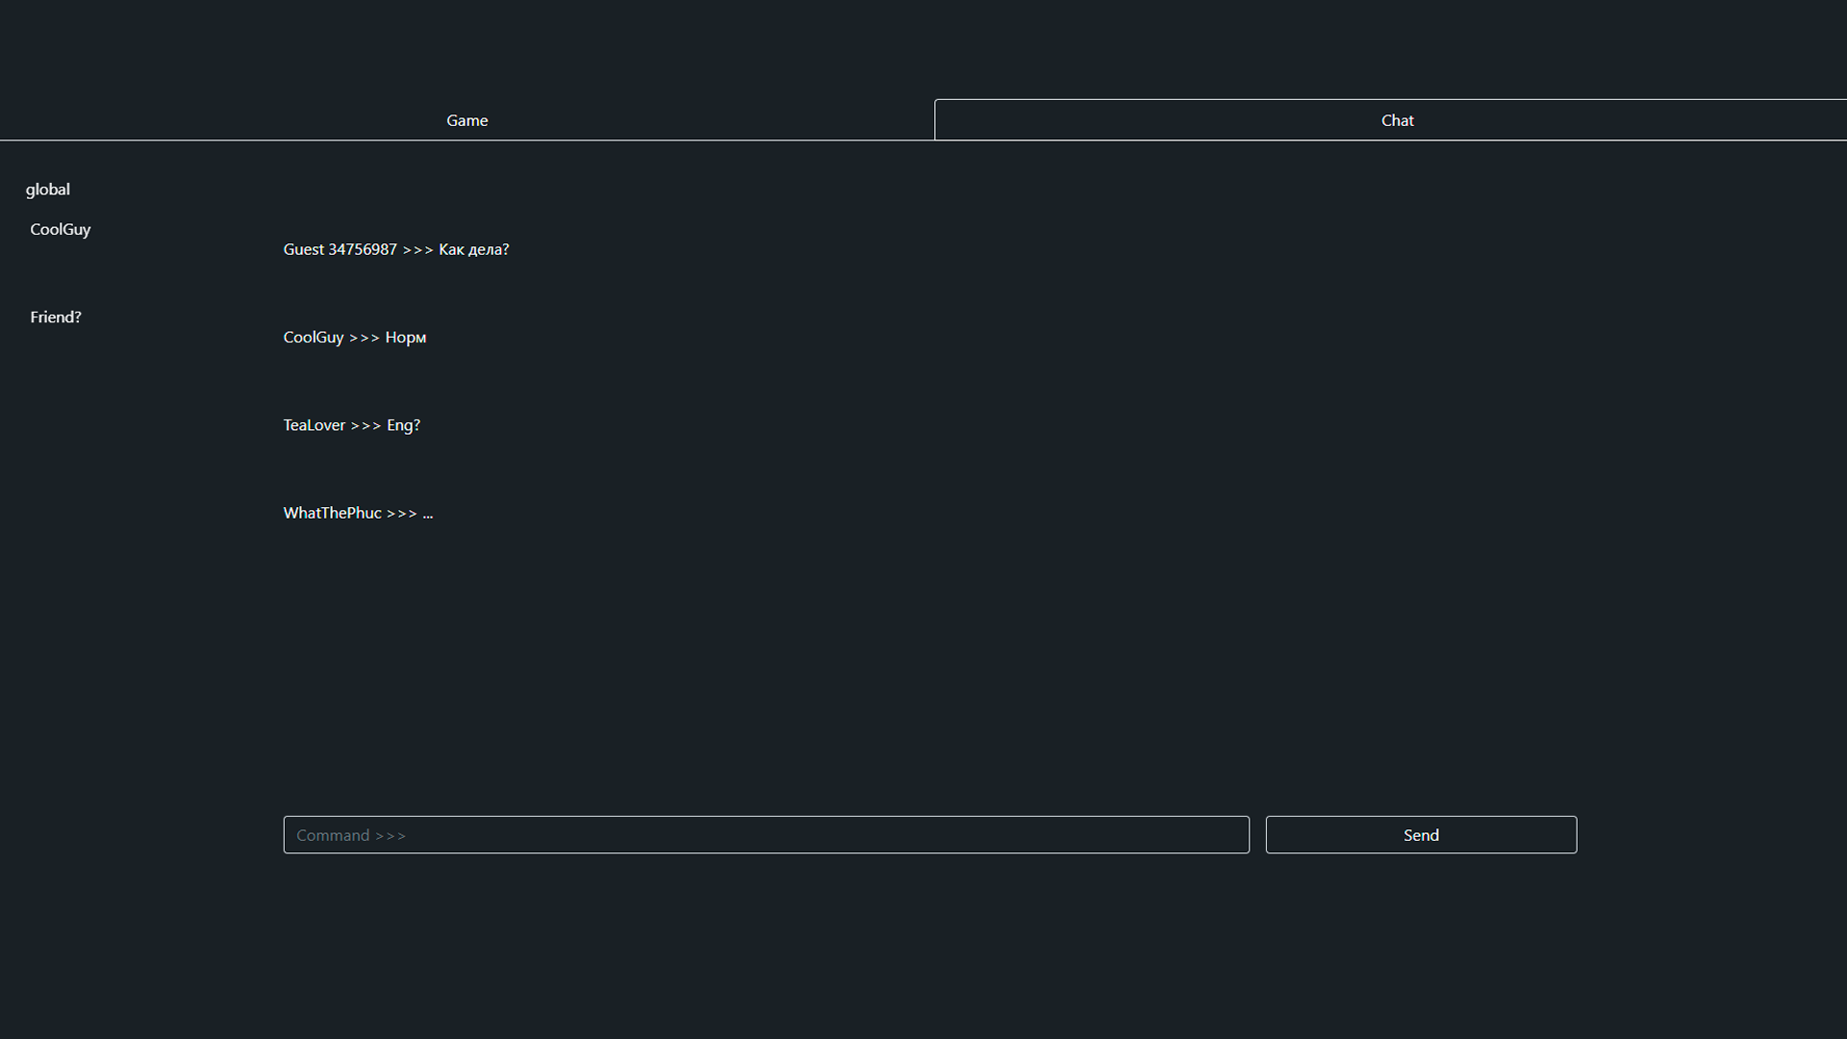
Screenshots
Вкладка чата
Вся игра выглядит примерно так

Slide 11
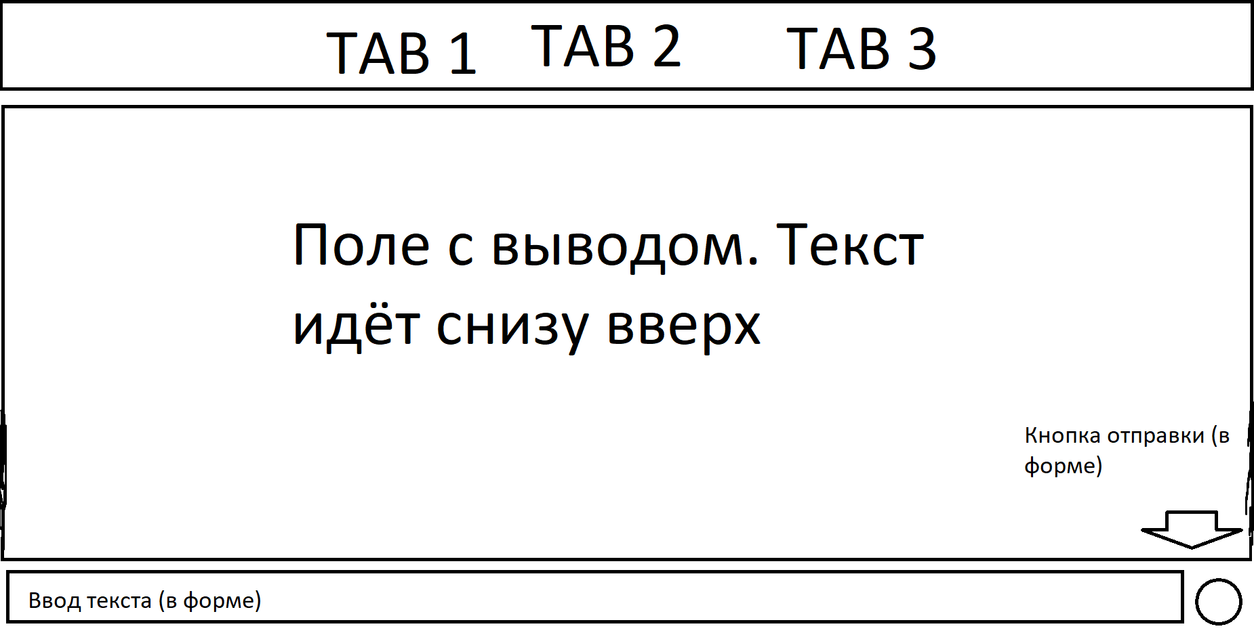
Concept arts

Slide 12
Thanks for your attention!
Спасибо за внимание!
Мы во время разработки:
(►__◄) ಠ╭╮ಠ
(╯°□°）╯︵ ┻━┻
┻━┻ ︵ヽ(`Д´)ﾉ︵ ┻━┻

